Slide 1
Data Structures
제 3 강 순차 자료구조와 선형 리스트

Slide 2
학습목표
순차 자료구조의 개념과 특징을 알아본다.
선형 리스트의 개념과 연산을 알아본다.
C 언어를 이용해 선형 리스트의 순차 자료구조를 구현한다.
순차 리스트의 응용과 순차 자료구조 구현 방법을 알아본다.

Slide 3
순차 자료구조와 선형 리스트의 이해
순차 자료구조의 개념
구현할 자료들을 논리적인 순서대로 메모리에 연속하여 저장하는 구현 방식.
논리적인 순서와 물리적인 순서가 항상 일치 → 배열
구분 | 순차 자료구조 | 연결 자료구조
메모리 저장 방식 | 메모리의 저장 시작 위치부터 빈자리 없이 자료를 순서대로 연속하여 저장한다. 논리적인 순서와 물리적인 순서가 일치하는 구현 방식이다. | 메모리에 저장된 물리적 위치나 물리적 순서와 상관없이, 링크에 의해 논리적인 순서를 표현하는 구현 방식이다.
연산 특징 | 삽입.삭제 연산을 해도 빈자리 없이 자료가 순서대로 연속하여 저장된다. 변경된 논리적인 순서와 저장된 물리적인 순서가 일치한다. | 삽입.삭제 연산을 하여 논리적인 순서가 변경되어도, 링크 정보만 변경되고 물리적 순서는 변경되지 않는다.
프로그램 기법 | 배열을 이용한 구현 | 포인터 이용한 구현

Slide 4
순차 자료구조와 선형 리스트의 이해
선형 리스트의 표현
자료를 구조화 하는 가장 기본적인 방법은 나열하는 것 → 리스트
[ 선형 리스트 (순서 리스트)]
리스트 표현형식
리스트 이름 = (원소1, 원소2, … 원소 n) → 동창이름 = (상원, 상범, 수영, 현정…)
리스트 이름 = ( ) → 공백리스트
원소의 위치
원소의 크기가 일정하고 원소의 위치를 알면 모든 원소들을 찾아갈 수 있다.
시작위치 s 원소크기 ℓ 이면 첫번째 원소는 s + 0 두번째 원소는 s + 1ℓ, 세번째 원소 위치는 s + 2ℓ … n번째 원소 위치는 s + (n-1)*ℓ 이다.
동창이름
상원
상범
수영
현정
…
좋아하는 음식
김치찌개
닭볶음탕
된장찌개
잡채
…
오늘 할 일
운동
자료구조 스터디
과제 제출
동아리 공연연습
…

Slide 5
순차 자료구조와 선형 리스트의 이해
선형 리스트의 표현
선형리스트의 메모리 저장 구조, 원소의 위치
…
상원
상범
수영
현정
…
연아
…
상원
상범
수영
현정
…
연아
α
α + ℓ
α + 2ℓ
α + 3ℓ
…
α + (n-1)ℓ

Slide 6
순차 자료구조와 선형 리스트의 이해
선형 리스트의 배열 표현
선형 리스트는 배열을 사용해 순차 자료구조 방식을 구현한다.
배열은 <인덱스, 원소> 쌍으로 구성되어 메모리에 연속적으로 할당된다. → 인덱스는 배열 원소의 순서를 나타낸다.
1차원 배열을 이용한 선형 리스트 표현
인덱스를 하나만 사용하는 배열이다.
원소의 순서를 한 개의 값으로 구별할 수 있는 간단한 선형 리스트는 1차원 배열을 사용하여 표현할 수 있다. → 123 page
2차원 배열을 이용한 선형 리스트 표현
행과 열 두개의 인덱스를 사용하는 배열 → 125 page
3차원 배열을 이용한 선형 리스트 표현
면, 행, 열 인 세개의 인덱스로 이루어진 배열 → 127page

Slide 7
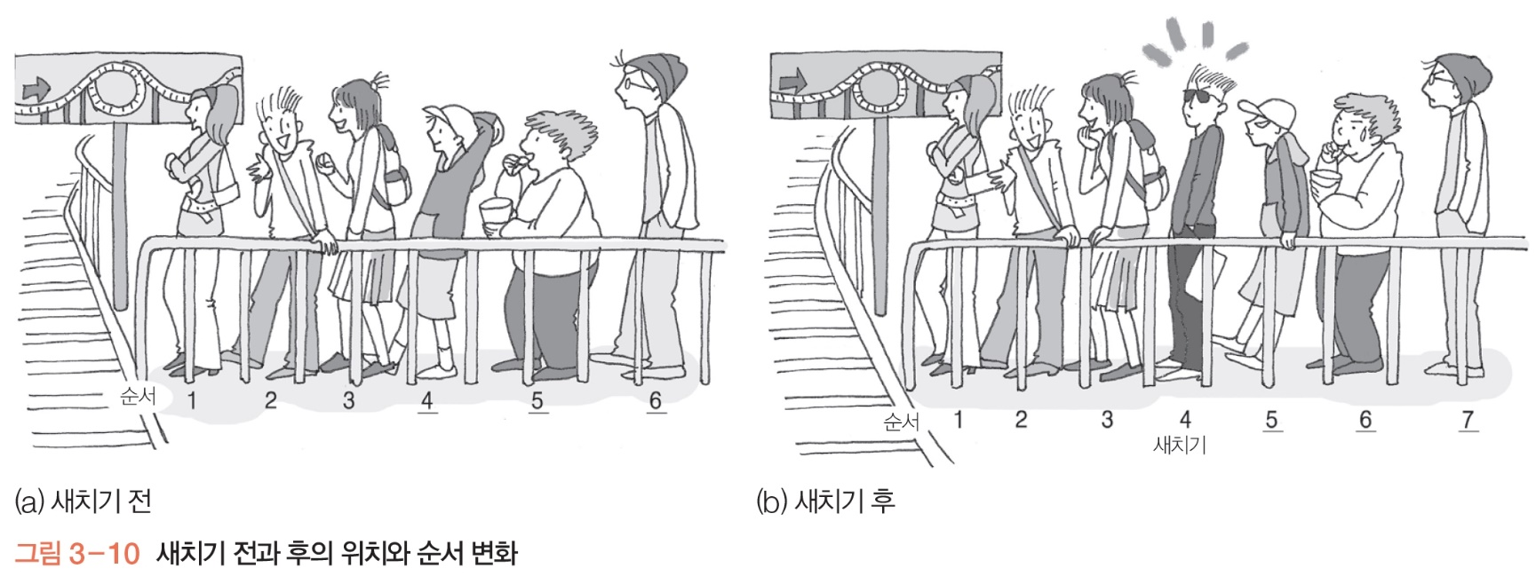
선형 리스트의 연산과 알고리즘
선형 리스트에서 원소 삽입과 알고리즘
선형 리스트이 삽입과 삭제 연산 후에도 선형리스트의 조건은 유지되어야 한다.
순차 자료구조 방식 → 논리적인 순서와 메모리에 연속적으로 저장된 물리적 순서가 일치해야 한다.
Ex) 새치기 전 후의 순서 변화

Slide 8
선형 리스트의 연산과 알고리즘
선형 리스트에서 원소 삽입과 알고리즘
원소의 삽입 전
20과 40 사이에 30을 삽입
20과 40 사이에 30이 들어갈 공간을 먼저 만든다.
30을 삽입
정렬이 되어 있는 선형리스트에 숫자를 삽입하는 알고리즘
insertElement(L, n, x)
for( i ← 0; i < n; i ← i + 1) {
if(L[ i ] <= x && x <= L[ i+1]) then { k ← i + 1; break; }
}
if ( i == n ) then k ← n;
for( i ← n; i > k; i ← i -+ 1)
L[ i ] = L[ i-1 ];
L[ k ] ← x;
10 | 20 | 40 | 50 | 60 | 70
10 | 20 |  | 40 | 50 | 60 | 70
10 | 20 | 30 | 40 | 50 | 60 | 70

Slide 9
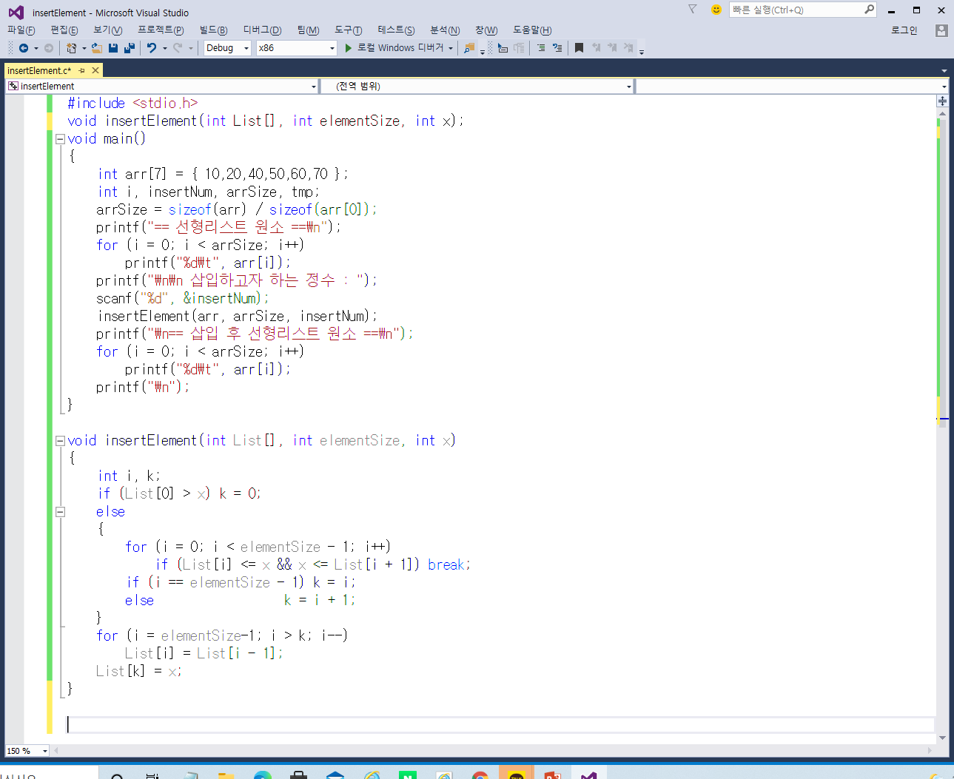
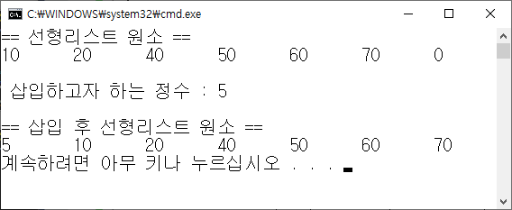
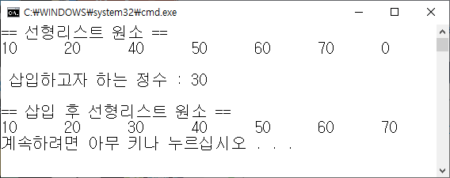
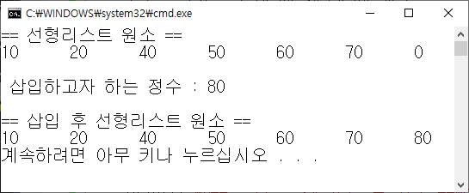
선형 리스트의 연산과 알고리즘
1-D 0929
선형 리스트에서 원소 삽입 – C코드

Slide 10
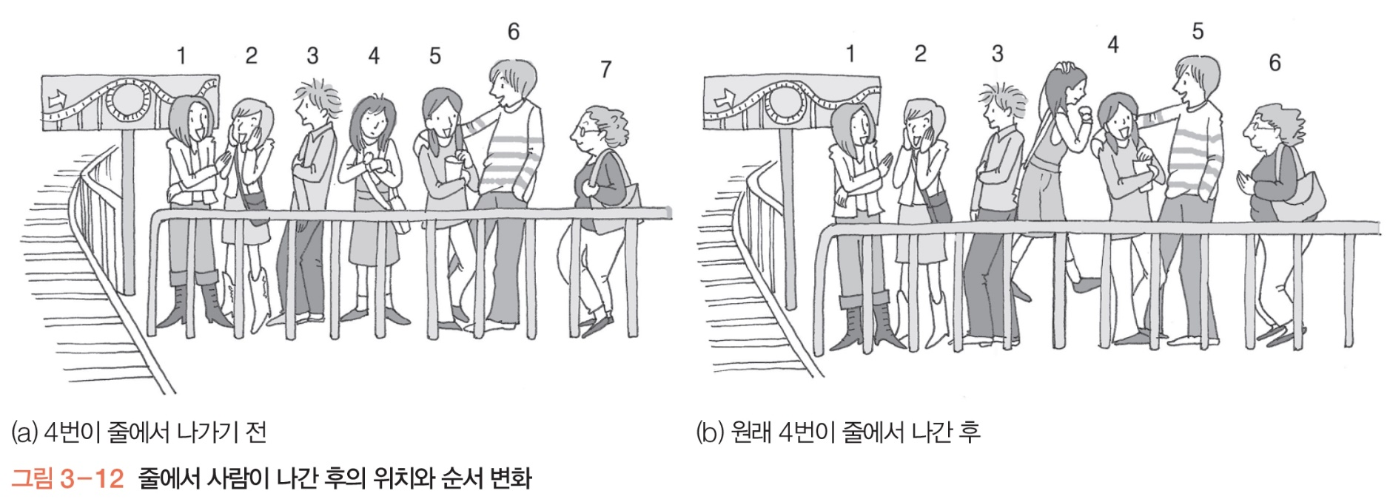
선형 리스트의 연산과 알고리즘
선형 리스트에서 원소 삭제와 알고리즘
선형 리스트이 삽입과 삭제 연산 후에도 선형리스트의 조건은 유지되어야 한다.
순차 자료구조 방식 → 논리적인 순서와 메모리에 연속적으로 저장된 물리적 순서가 일치해야 한다.
Ex) 중간에 빠져나간 후 순서 변화

Slide 11
선형 리스트의 연산과 알고리즘
선형 리스트에서 원소 삭제와 알고리즘
원소의 삭제 전
30을 삭제
30이 삭제된 공간에 뒤의 원소를 차례로 앞으로 옮긴다.
30을 삽입
정렬이 되어 있는 선형리스트에 숫자를 삭제하는 알고리즘
DeleteElement(L, n, x)
for( I ← 0; I < n; I ← I + 1) {
if(L[ I ] == x) then { k ← i; break; }
}
for( i ← k; i < n-1; i ← i + 1)
L[ i ] = L[ i+1 ];
10 | 20 | 30 | 40 | 50 | 60 | 70
10 | 20 |  | 40 | 50 | 60 | 70
10 | 20 | 40 | 50 | 60 | 70 | 0

Slide 12
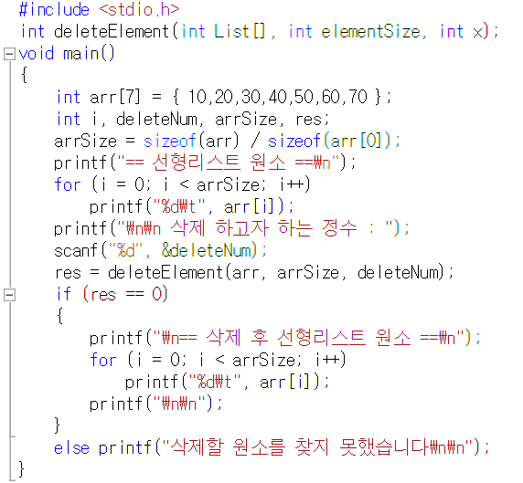
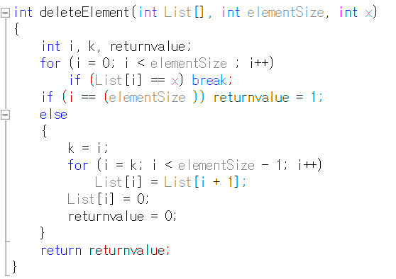
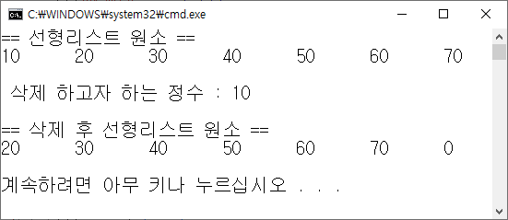
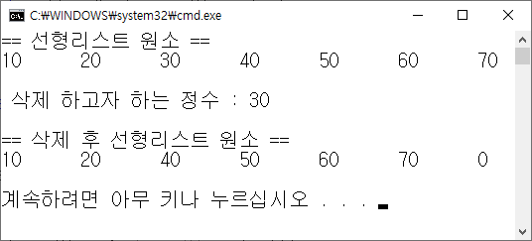
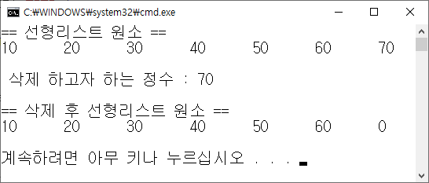
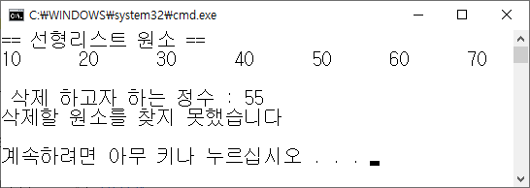
선형 리스트의 연산과 알고리즘
선형 리스트에서 원소 삭제 – C코드

Slide 13
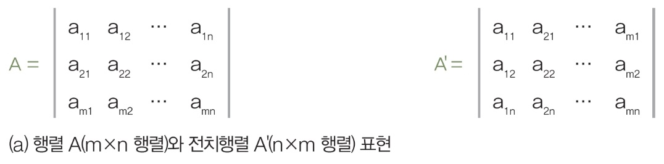

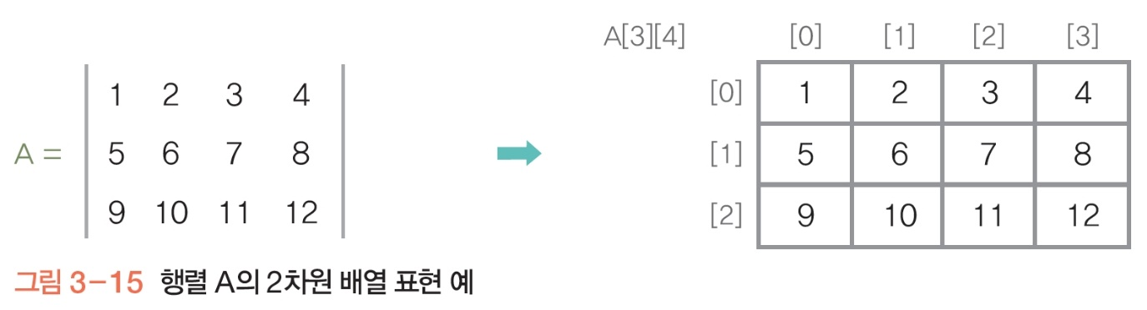
선형 리스트의 응용 및 구현
행렬의 선형 리스트 표현
행렬(Matrix) : 행과 열로 구성된 자료구조
행의 개수가 m개, 열의 개수가 n개인 행렬을 m x n 행렬이라 한다. 원소의 개수는 m * n 개 이다.
정방행렬 → m과 n 의 크기가 같은 행렬 (n == m)
전치행렬 → 행과 열의 위치를 서로 바꿔서 구성한 행렬
행렬은 이차원 배열로 표현 할 수 있다.(m x n 행렬 → int A[m][n]; )

Slide 14
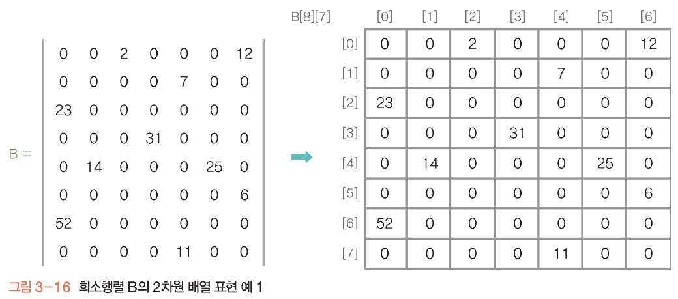
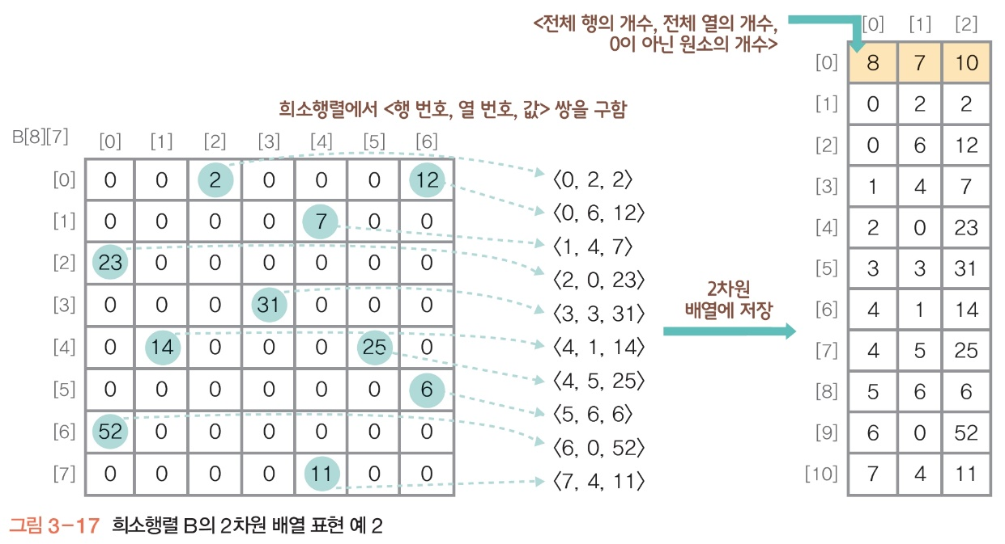
선형 리스트의 응용 및 구현
행렬의 선형 리스트 표현
희소행렬 → 원소대부분이 0 으로 구성되어진 행렬 (공간활용도가 떨어진다)
→ 8 X 7 개의 저장공간이 필요
8 X 7 X 4byte = 224byte 의 메모리가 소요됨
메모리 공간의 효율성을 위한 희소행렬 구성
0 이 아닌 원소의 위치와 값을 저장하는 방법
<행번호, 열번호, 원소값> 순으로 저장한다.
(0이 아닌 원소 개수 + 1) x 3 만큼 공간 필요
→ (10 + 1) X 3 X 4byte = 132byte 메모리 소요

Slide 15
선형 리스트의 응용 및 구현
다항식의 선형 리스트 표현 → 어려우면 건너 띄어도 됨
다항식 : ax^{e} 형식의 항들의 합으로 구성된 식
각 항에는 계수, 변수, 지수가 있음
ax^{e} → a : 계수 , x : 변수, ^{e} : 지수
지수가 높은 항부터 낮은 항 순서로 항을 나열하며, 가장 큰 지수가 그 다항식의 차수가 된다.
A(x) = 2x³ + 3x² + 4x + 5 는 항이 네 개로 구성된 다항식이며 차수는 3이 된다.
다항식의 추상 자료형 → 142~143page 참조
A(x) = 4x³ + 3x² + 2 를 추상 자료형의 정의에 따라 표현하면 → p1 = ((3,4), (2,3), (0,2)) 각항의 지수와 계수의 쌍으로 묶어 표현
1차원 배열을 이용한 표현
2차원 배열을 이용한 표헌
4x³ + 3x² + 2x⁰
3 | 4 | 2 | 3 | 0 | 0 | 0 | 2
3 | 4
2 | 3
0 | 2

Slide 16
선형 리스트의 응용 및 구현
C코드로 구현한 선형리스트의 삽입/삭제 → 레포트 다음시간까지 제출(선택)
다음과 같은 배열 arr[10] = {10,20,30,40,50,60,70,80,90,100} 이 있을 때, 삽입/삭제 알고리즘을 다음과 같이 완성하시오.
#include <stdio.h>
void Insert(int arr[], int n, int len);
void Delete(int arr[], int n, int len);
void main()
{
int arr[10] = {10,20,30,40,50,60,70,80,90,100};
int i, k, move = 0, n, len;
int sel;
len = sizeof(arr) / sizeof(arr[0]) - 1; // 원소의 개수
while (1)
{
printf("\n\n");
for (i = 0; i <= len; i++)
printf("%d\t", arr[i]);
printf("\n\n\t\t [삽입/삭제 알고리즘]\n\n");
printf("\t\t 1. 삽 입\n\n");
printf("\t\t 2. 삭 제\n\n");
printf("\t\t 0. 종 료\n\n");
printf("\t\t 선택...[ ]\b\b");
scanf("%d", &sel);
if (sel == 0) break;
else if (sel == 1)
{
printf("\n\n삽입할 원소를 입력하세요 : ");
scanf("%d", &n);
Insert(arr, n, len);
}
else if (sel == 2)
{
printf("\n\n삭제할 원소를 입력하세요 : ");
scanf("%d", &n);
Delete(arr, n, len);
}
else printf("\n\n.... 1 또는 2 를 선택하세요\n\n");
}
}
void Insert(int arr[], int n, int len)
{
// 삽입알고리즘
}
void Delete(int arr[], int n, int len)
{
// 삭제알고리즘
}

Slide 17
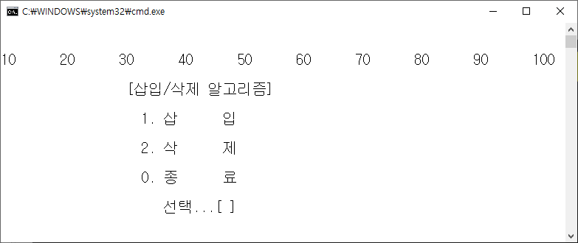
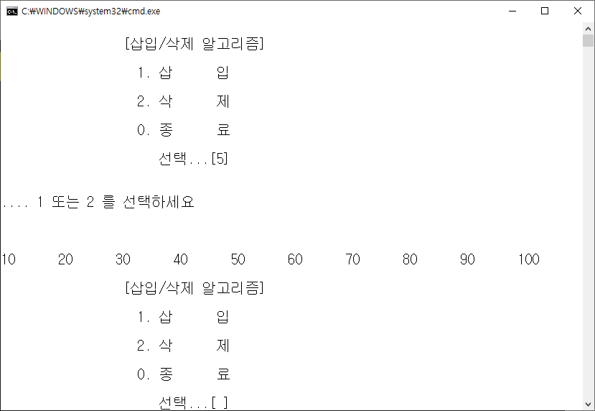
화면
초기화면

Slide 18
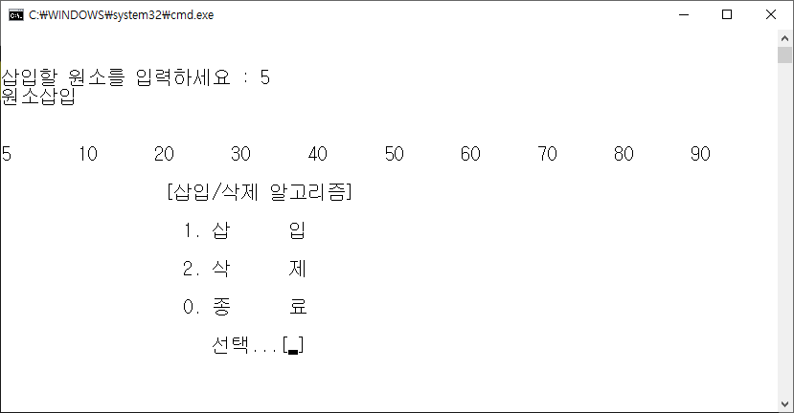
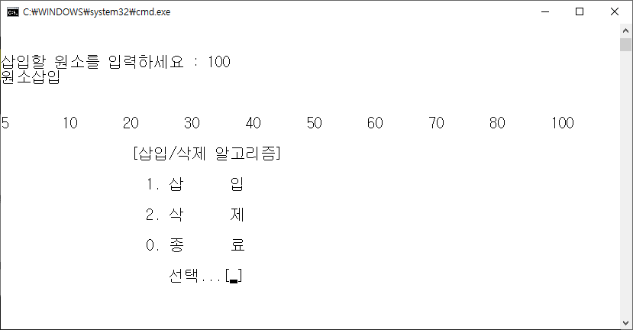
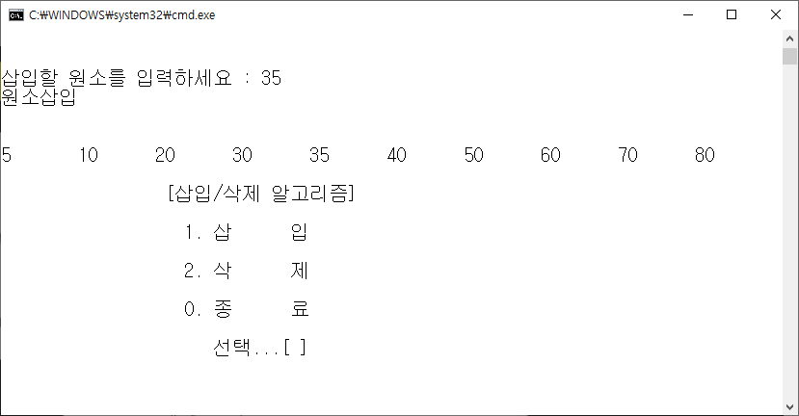
화면
삽입

Slide 19
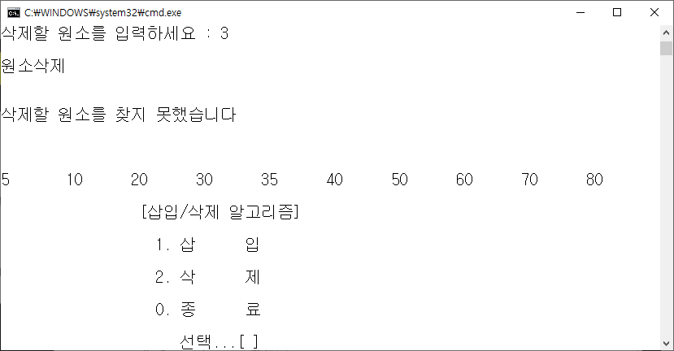
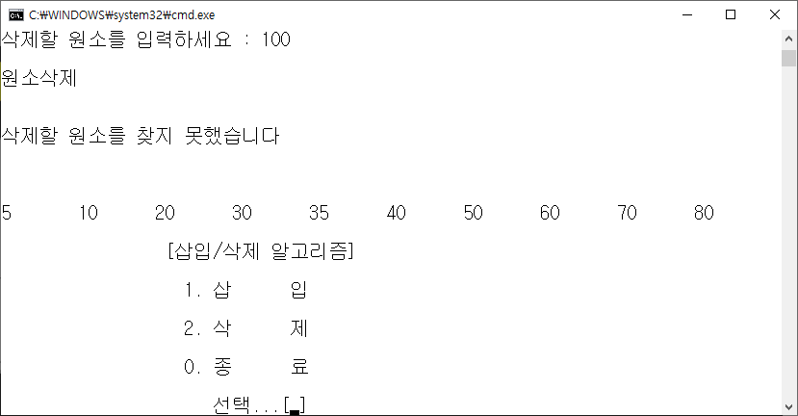
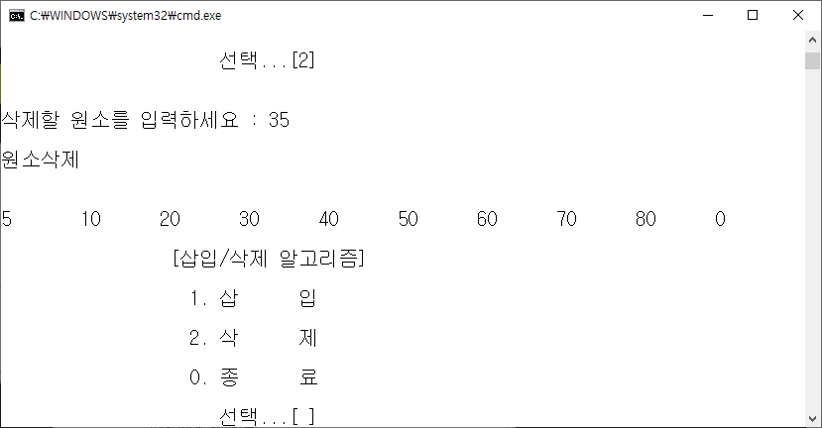
화면
삭제

Slide 20
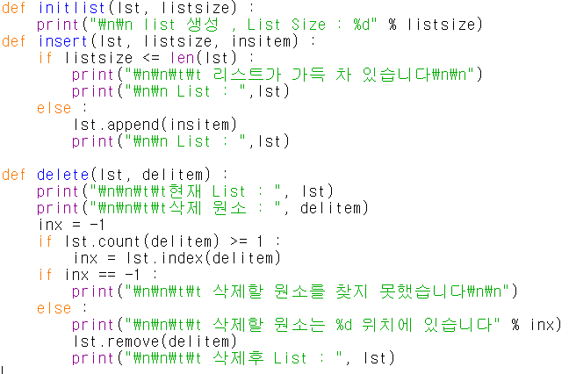
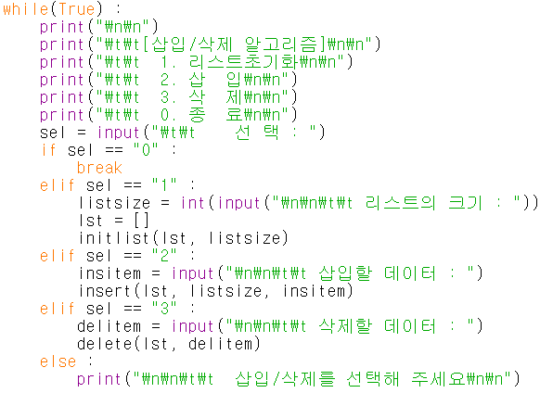
선형 리스트의 응용 및 구현
파이썬으로 구현한 선형리스트의 삽입/삭제 알고리즘

Slide 21
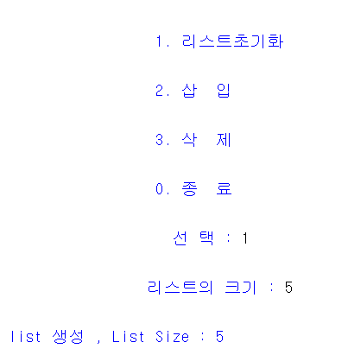
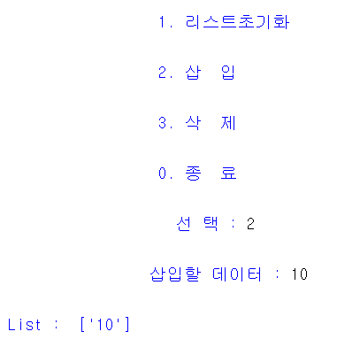
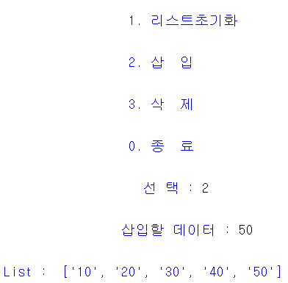
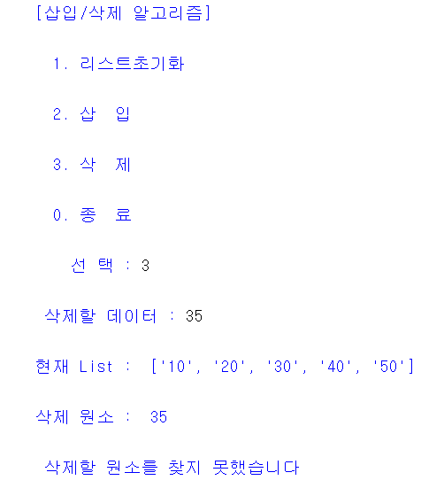
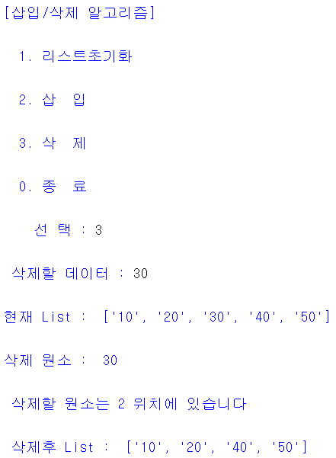
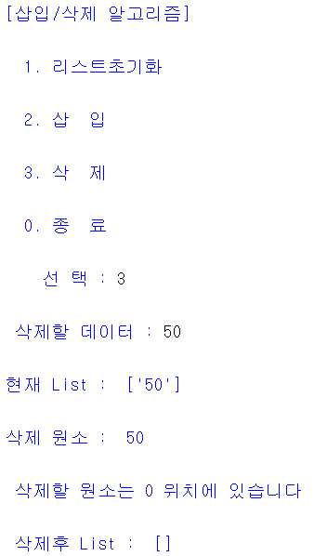
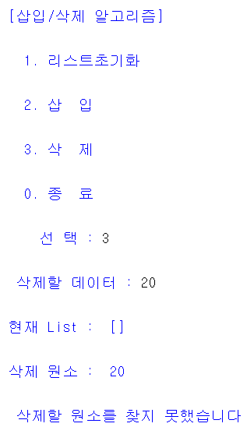
화면

